Slide 1

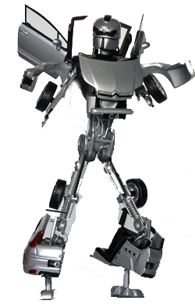
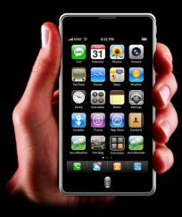
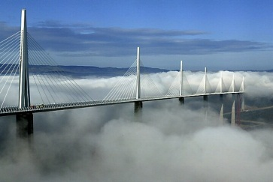
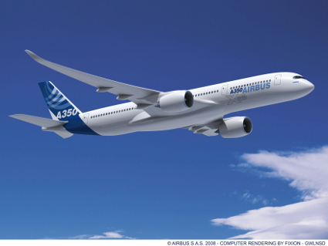
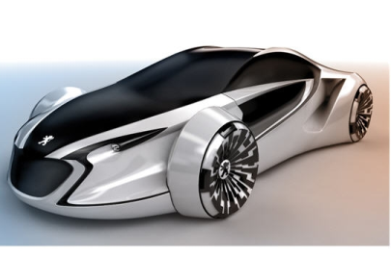

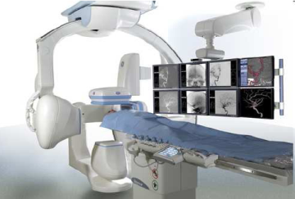

Cinématique Etude des systèmes de transmissions mécaniques

Slide 2
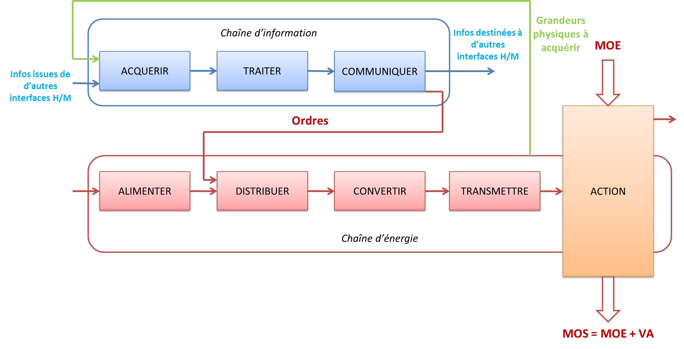
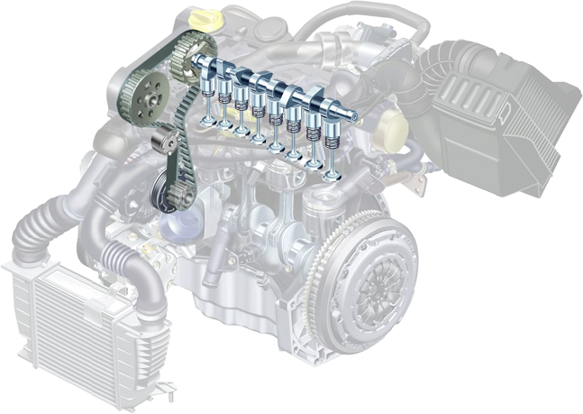
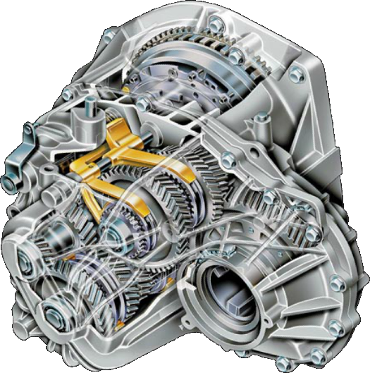
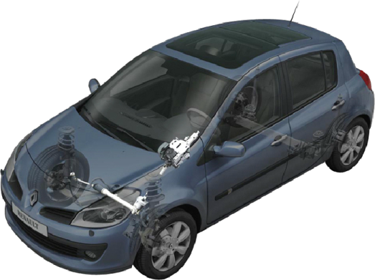

Slide 3
Transmission du mouvement sans modification de la vitesse

Slide 4
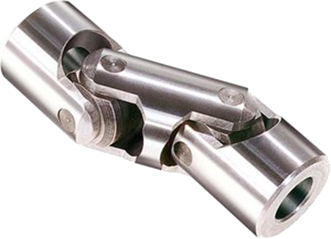
Transmission du mouvement sans modification de la vitesse
Joint de Cardan
Objectif
Transmettre une vitesse de rotation entre deux axes non coaxiaux (débattement angulaire possible)
Contrainte de conception
Joint de cardan simple non homocinétique
Joint double homocinétique
Utilisation :
Automobile : colonne de direction
Moto : transmission
Outils
http://img.directindustry.fr/images_di/photo-m2/cardans-doubles-379839.jpg
http://www2c.ac-lille.fr/eiffel/cpge/animation25.html

Slide 5
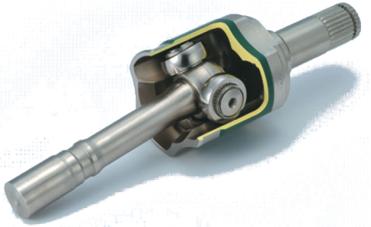
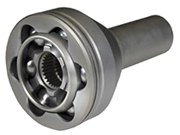
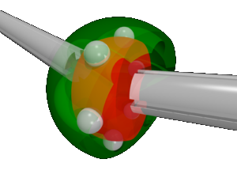
Transmission du mouvement sans modification de la vitesse
Joint tripode – rzeppa
Objectif :
Transmettre une vitesse de rotation entre deux axes non coaxiaux (débattement angulaire possible)
Contrainte de conception
Homocinétique
Utilisation
Automobile dans la transmission boîte de vitesse – roues
http://2.bp.blogspot.com/-EFFAq8t0O7U/TfUzsiwoG5I/AAAAAAAAAFE/TvOfMzMTO3w/s1600/tripodjoint.jpg
http://upload.wikimedia.org/wikipedia/commons/d/d5/Joint_homocin%C3%A9tique_Rzeppa_3D.png
http://www.gkndriveline.com/drivelinecms/export/sites/driveline/images/products/propshafts/HSAC.jpg

Slide 6
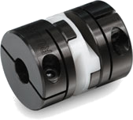
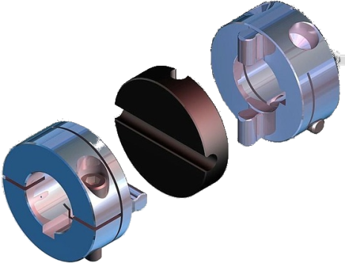
Transmission du mouvement sans modification de la vitesse
Joint de Oldham
Objectif
Transmettre une vitesse de rotation entre deux axes non coaxiaux (débattement radial possible)
Contrainte de conception
Joint homocinétique
Les axes doivent être parallèles
Faibles vitesses de rotation (frottements dans la pièce intermédiaire)
Utilisation
Accouplement entre deux arbres
Maxpid
http://www2c.ac-lille.fr/eiffel/cpge/animation19.html
http://img.directindustry.fr/images_di/photo-g/accouplement-flexible-accouplement-oldham-422127.jpg

Slide 7
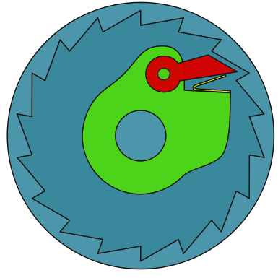
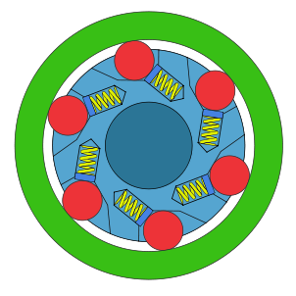
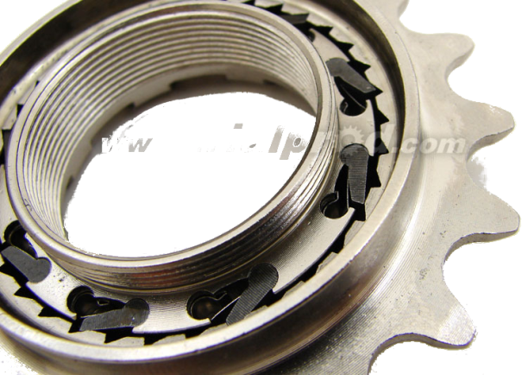
Transmission du mouvement sans modification de la vitesse
Transmission par roue libre
Objectif
Transmettre une vitesse de rotation entre deux axes lorsque :
On souhaite que l’axe moteur entraîne l’axe récepteur dans un seul sens
On souhaite entraîner le récepteur qu’en deçà d’un certain régime
Conception
Par obstacle (cliquets)
Par arc boutement (rouleaux)
Utilisation
Cyclisme : axe du pignon arrière
Hélicoptère : axe principal du rotor
Automobile : démarreur
http://fr.wikipedia.org/wiki/Fichier:Roue_libre_cliquet.svg
http://fr.wikipedia.org/wiki/Fichier:Roue_libre2.svg
http://www.trialprod.com/catalog/product_info.php?cPath=53&products_id=359

Slide 8
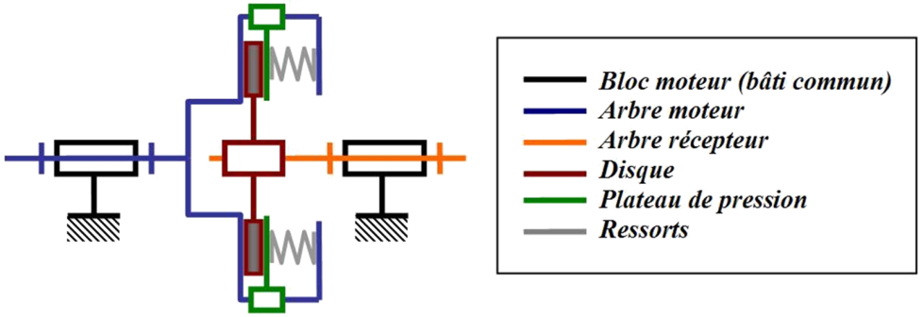
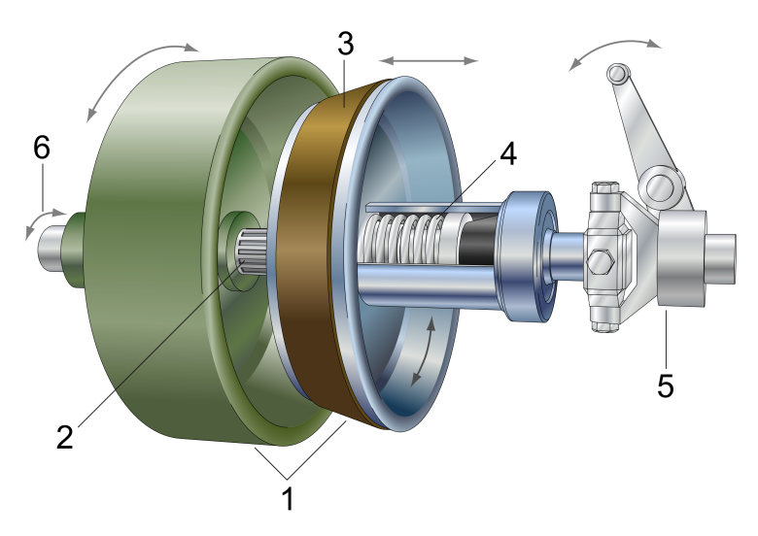
Transmission du mouvement sans modification de la vitesse
Embrayages
Objectif
permet d’accoupler ou de désaccoupler deux arbres quand on le désire
Conception
Transmission par adhérence (frottement)
Surface de contact plan – plan
Surface de contact cône – cône
Transmission par obstacle
Utilisation
Automobile : entre le moteur et la boîte de vitesse
http://fr.wikipedia.org/wiki/Fichier:Cone_clutch.svg
http://fr.wikipedia.org/wiki/Fichier:Embrayage_monodisque.jpg

Slide 9
Transmission du mouvement AVEC modification de la vitesse

Slide 10
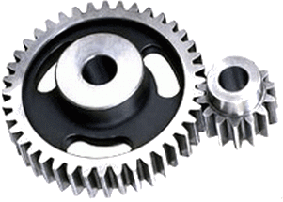
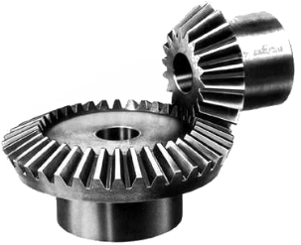
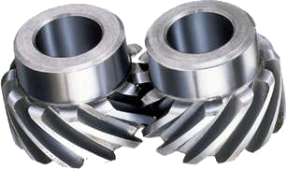
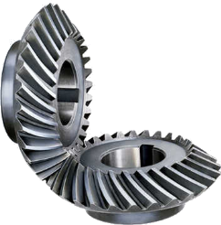
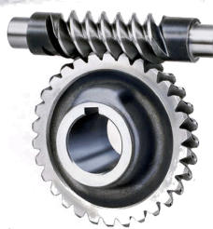
Transmission de puissance avec modification de le vitesse
Géométrie des engrenages
Modélisation dans les schémas cinématiques
Roues cylindriques
Denture droite
Roues coniques
Denture droite
Roues cylindriques
Denture hélicoïdale
Roues coniques
Denture hélicoïdale
Roue et vis sans fin
Denture hélicoïdale
Roue dentée extérieure
Roue dentée intérieure
Roue dentée conique
Roue vis sans din
http://www.geardesign.co.uk/images/gears/spur-gears.gif
http://static.ddmcdn.com/gif/gear-worm.jpg
http://static.ddmcdn.com/gif/gear-helical1.jpg

Slide 11
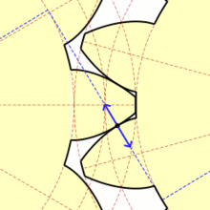
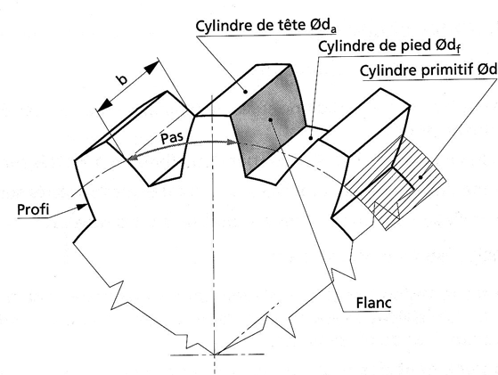
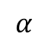
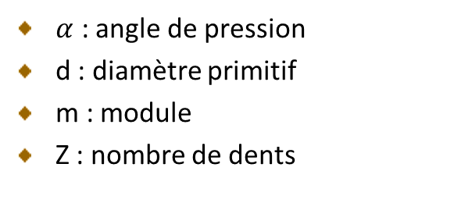
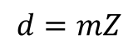
Transmission de puissance avec modification de le vitesse
Géométrie des engrenages
Les roues roules sans glisser sur les cercles primitif
Le point de contact des cercles primitifs est un CIR entre les deux roues
$$α$$
$α$ : angle de pression
d : diamètre primitif
m : module
Z : nombre de dents
$$d=mZ$$

Slide 12
Transmission de puissance avec modification de le vitesse
Dentures droites
http://www2c.ac-lille.fr/eiffel/cpge/animation8.html
Dentures hélicoïdales
http://www2c.ac-lille.fr/eiffel/cpge/animation9.html
Dentures coniques
http://www2c.ac-lille.fr/eiffel/cpge/animation11.html
http://www2c.ac-lille.fr/eiffel/cpge/animation44.html
http://www2c.ac-lille.fr/eiffel/cpge/animation67.html

Slide 13
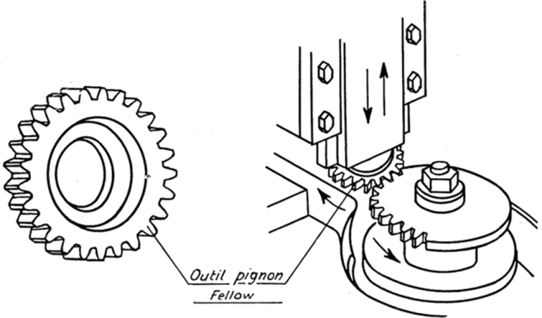
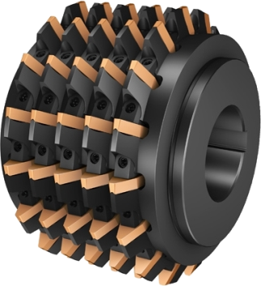
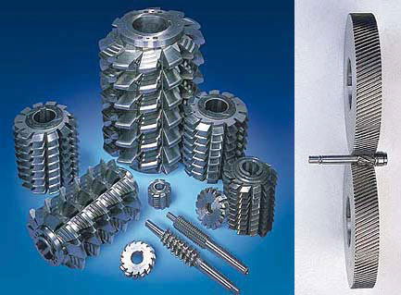
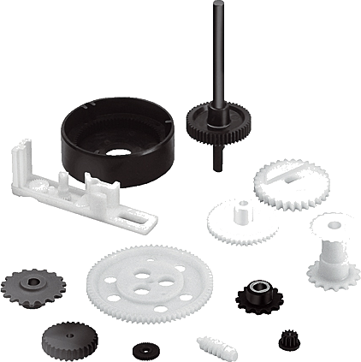
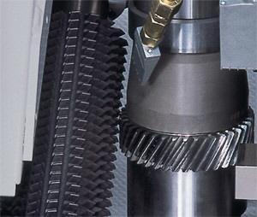
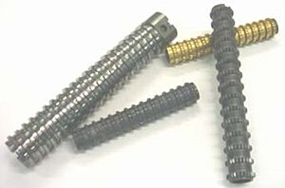
Transmission de puissance avec modification de le vitesse
Fabrication des engrenages
Obtention des bruts
Moulage, forgeage, laminage
Obtention des pièces finies
Taillage au pignon ou à la crémaillère
Fraise mère
Brochage
Injection plastique
http://philippe.fichou.pagesperso-orange.fr/documents/engrenages.pdf
http://www.machine-outil.com/gfx/produits/grand/3470-outil-fos.jpg
http://www.hellopro.fr/images/produit-2/5/8/1/machines-a-tailler-par-fraise-mere-152185.jpg
http://a7.idata.over-blog.com/480x432/1/42/07/65/dossier-3/coromill176.JPG
http://img.directindustry.fr/images_di/photo-m2/outil-de-brochage-coupe-droite-cannelures-droites-60463.jpg
http://www.neugart.de/var/ezflow_site/storage/images/media/images/produktbilder/customer-specific-parts-in-injection-or-machined-down-style/15077-1-ger-DE/Customer-specific-parts-in-injection-or-machined-down-style.jpg

Slide 14
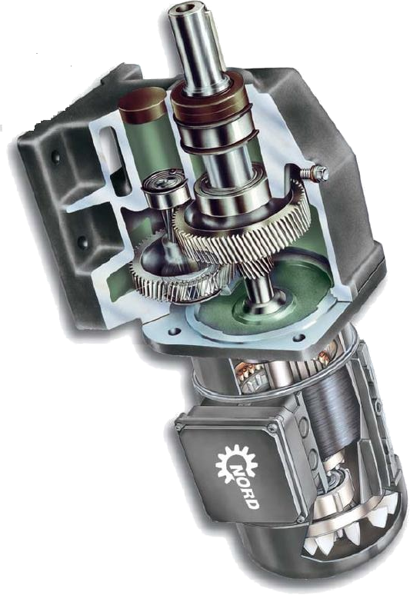
Transmission de puissance avec modification de le vitesse
Réduction par trains d’engrenages
Objectif
Transmettre une vitesse de rotation (et un couple) en modifiant la vitesse
Contrainte de conception
Vitesse : faible à élevée
Couple transmis : faible à élevé
Utilisation
Automobile : boîte de vitesse
Moteur tambour (CF TD)
Transmissions mécaniques diverses
http://www2c.ac-lille.fr/eiffel/cpge/animation13.html
http://www2c.ac-lille.fr/eiffel/cpge/animation39.html
http://www2c.ac-lille.fr/eiffel/cpge/animation52.html
http://www.sasravey.fr/images/upload/sous_gamme/R%C3%A9ducteur_nord_cylindrique1.JPG

Slide 15
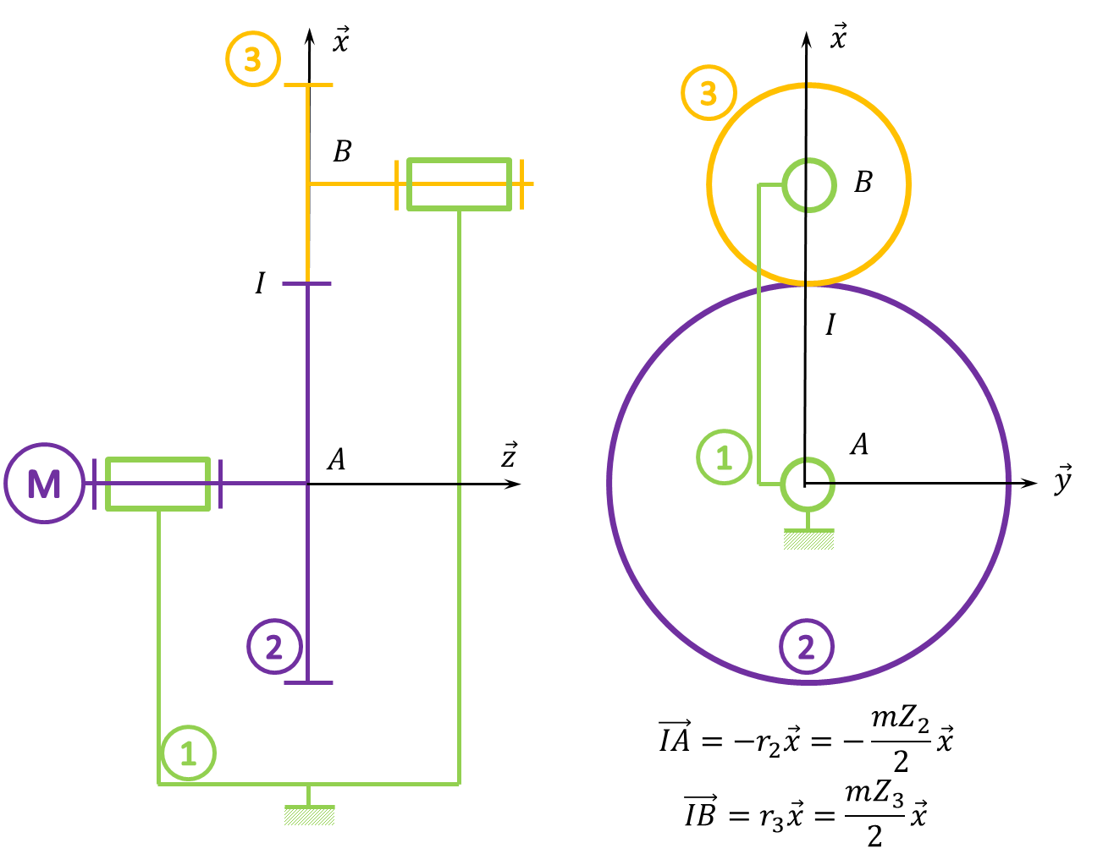

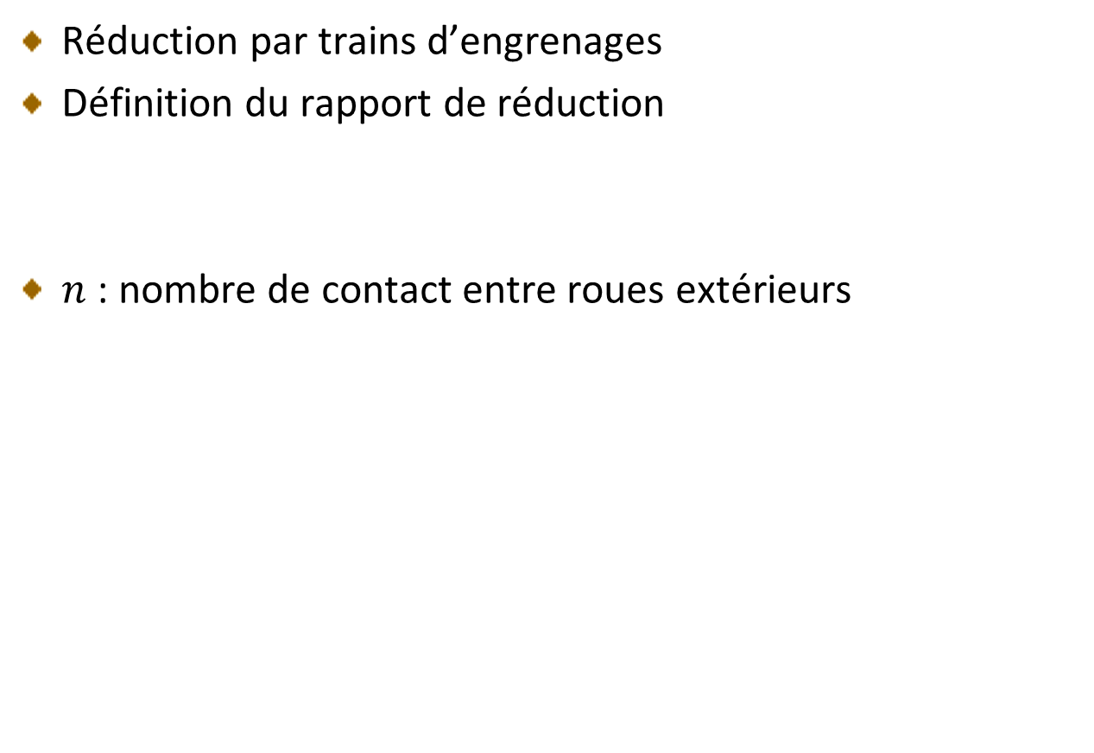
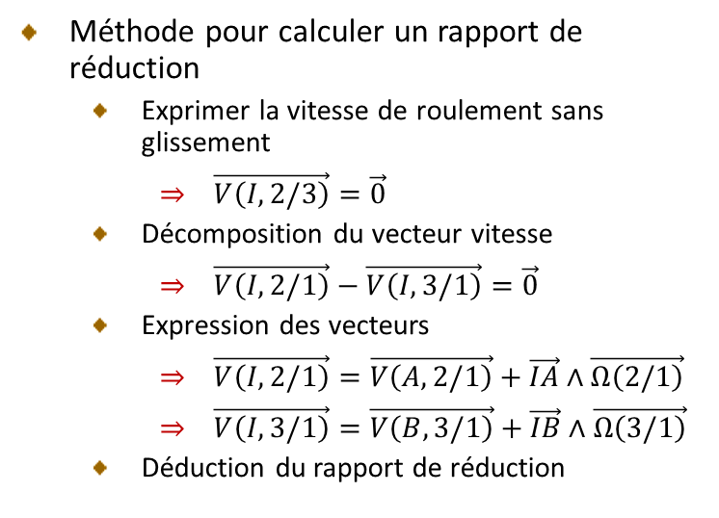
Transmission de puissance avec modification de le vitesse
Réduction par trains d’engrenages
Définition du rapport de réduction
$n$ : nombre de contact entre roues extérieurs
$$r= \frac{ω_{récepteur}}{ω_{moteur}}={\left(−1\right)}^{n}\frac{\prod{Z_{moteur}}}{\prod{Z_{récepteur}}}$$
Méthode pour calculer un rapport de réduction
Exprimer la vitesse de roulement sans glissement
$\vec{V\left(I,2/3\right)}=\vec{0}$
Décomposition du vecteur vitesse
$\vec{V\left(I,2/1\right)}−\vec{V\left(I,3/1\right)}=\vec{0}$
Expression des vecteurs
$\vec{V\left(I,2/1\right)}=\vec{V\left(A,2/1\right)}+\vec{IA}∧\vec{Ω\left(2/1\right)}$
$\vec{V\left(I,3/1\right)}=\vec{V\left(B,3/1\right)}+\vec{IB}∧\vec{Ω\left(3/1\right)}$
Déduction du rapport de réduction

Slide 16
Transmission de puissance avec modification de le vitesse
Trains épicycloïdaux
Objectif
Transmettre une vitesse de rotation (et un couple) en modifiant la vitesse
Rapport de réduction plus élevé que pour un train d’engrenage simple
Contrainte de conception
Vitesse : faible à élevée
Couple transmis : faible à élevé
Utilisation
Automobile : boîte automatique, différentiel
Réducteur store, moto réducteur de portail
Hélicoptère : boite de vitesse
http://www2c.ac-lille.fr/eiffel/cpge/animation14.html
http://www2c.ac-lille.fr/eiffel/cpge/animation15.html
http://www2c.ac-lille.fr/eiffel/cpge/animation60.html
http://www2c.ac-lille.fr/eiffel/cpge/animation89.html

Slide 17
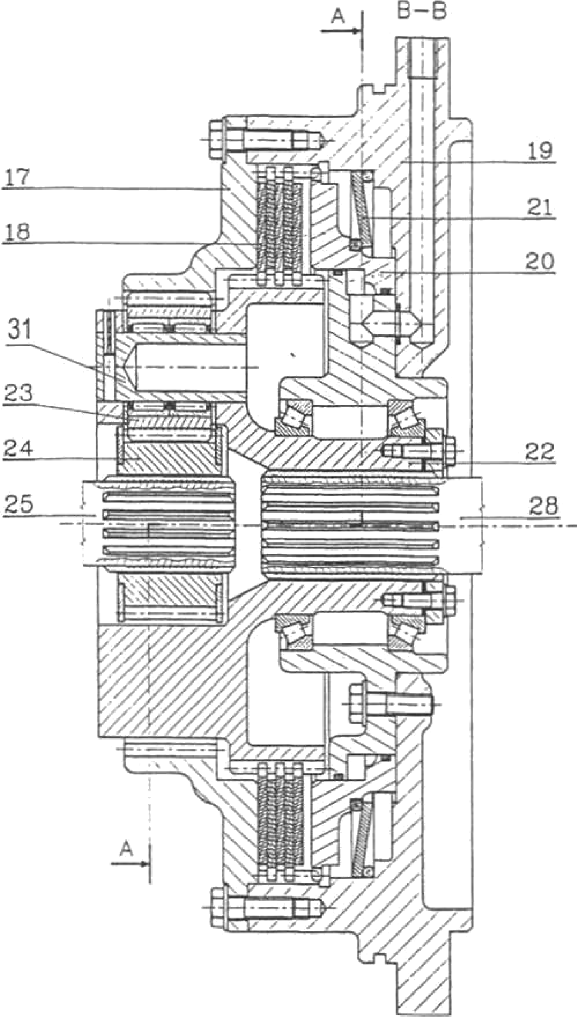
Transmission de puissance avec modification de le vitesse
Train épicycloïdal de bulldozer
17
24
31
M
25

Slide 18
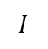
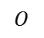
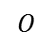
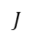
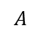
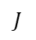
Transmission de puissance avec modification de le vitesse
Trains épicycloïdaux
Méthode analytique : écriture du roulement sans glissement en I et J.
Méthode graphique : utiliser I et J comme étant les CIR respectifs de (25/23) et (23/17)
17
$$J$$
$$J$$
23
$$A$$
$$A$$
$$I$$
31
$$I$$
M
$$O$$
$$O$$
25

Slide 19
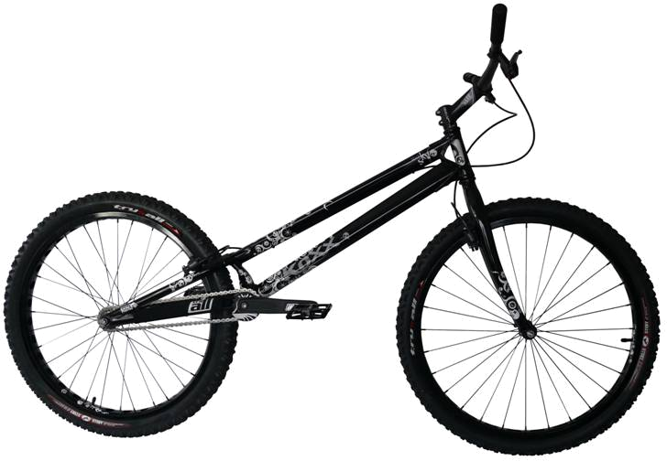
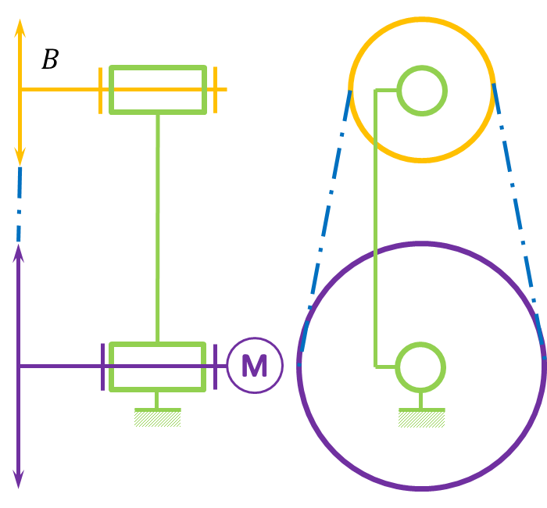
Transmission de puissance avec modification de le vitesse
Transmission par chaîne
Objectif
Transmettre une vitesse de rotation avec modification de vitesse
Contrainte de conception
☺
Couple important
Pas de glissement
Rapport constant
Sens de rotation inversible
☹
Bruyant
Lubrification nécessaire
Utilisation
Cyclisme
http://www.tribalzine.com/IMG/jpg/black-sky-studio.jpg

Slide 20

Transmission de puissance avec modification de le vitesse
Transmission par roue de friction
Couple transmis par adhérence entre deux roues cylindriques ou coniques. L’adhérence peut être favorisée par un effort presseur sur les deux roues
Objectif
Transmettre une vitesse de rotation avec modification de vitesse
Contrainte de conception
Faible puissance
Utilisation
Dynamo de vélo
Solex
http://medias.pearl.fr/images/produits/zoom/P/PX4/PX4800.jpg
http://pierreprovot.files.wordpress.com/2010/01/ensemble.jpg

Slide 21

Transmission de puissance avec modification de le vitesse
Variateurs à courroie
Objectif
Transmettre une vitesse de rotation avec modification de vitesse
Contrainte de conception
Utilisation :

Slide 22


Slide 23
Transformation du mouvement

Slide 24

Transmission de puissance avec transformation du mouvement
Pignon – crémaillère
Objectif
Transmettre une vitesse avec transformation du mouvement
Transformation d’un mouvement de rotation en translation
Contrainte de conception
Utilisation
Direction de voiture
Trains à crémaillère
Porte de TGV
http://www2c.ac-lille.fr/eiffel/cpge/animation10.html
http://www2c.ac-lille.fr/eiffel/cpge/animation34.html
http://www2c.ac-lille.fr/eiffel/cpge/animation53.html
http://www2c.ac-lille.fr/eiffel/cpge/animation92.html
http://www2c.ac-lille.fr/eiffel/cpge/animation115.html
http://www.mecatronique-automation.com/upload/4a867598c59c39bkrp+.png

Slide 25


Transmission de puissance avec transformation du mouvement
Systèmes bielle – manivelle
Objectif
Transmettre une vitesse avec transformation du mouvement
Transformer une vitesse de rotation en vitesse de translation (ou inversement)
Contrainte de conception
Calcul de la loi entrée – sortie par fermeture de chaîne cinématique
Utilisation
Automobile, aéromodélisme … : moteurs
Pompes
http://www2c.ac-lille.fr/eiffel/cpge/animation1.html
http://www2c.ac-lille.fr/eiffel/cpge/animation28.html
http://www2c.ac-lille.fr/eiffel/cpge/animation92.html

Slide 26


Transmission de puissance avec transformation du mouvement
Systèmes à excentriques et cames
Objectif
Transmettre une vitesse avec transformation du mouvement
Contrainte de conception
Utilisation
http://www2c.ac-lille.fr/eiffel/cpge/animation29.html
http://www2c.ac-lille.fr/eiffel/cpge/animation40.html
http://florestan.mathurin.free.fr/PCSI/Cours_pdf/Cours19.pdf

Slide 27

Transmission de puissance avec transformation du mouvement
Systèmes à croix de Malte – CF TD & TP
Objectif
Transmettre une vitesse avec transformation du mouvement
Contrainte de conception
Utilisation
http://www2c.ac-lille.fr/eiffel/cpge/animation72.html
http://www2c.ac-lille.fr/eiffel/cpge/animation101.html

Slide 28

Transmission de puissance avec transformation du mouvement
Systèmes vis-écrous
http://www2c.ac-lille.fr/eiffel/cpge/animation96.html
http://bberry.perso.neuf.fr/swcaddb/SwCadV2/Galerie/VisEcrouAnim3.gif

Slide 29



Transmission de puissance avec transformation du mouvement
Roue – vis sans fin
Rapport de réduction : $r=\frac{Nb filets}{Nb dents}$
http://www2c.ac-lille.fr/eiffel/cpge/animation11.html
http://www2c.ac-lille.fr/eiffel/cpge/animation115.html
http://www.usinenouvelle.com/expo/img/motoreducteurs-a-roue-000064147-4.jpg

Slide 30












$$\vec{x}$$
$$\vec{x}$$
3
3
$$B$$
$$B$$
$$I$$
$$I$$
$$A$$
$$\vec{z}$$
1
$$A$$
M
$$\vec{y}$$
2
2
$$\vec{IA}={−r}_{2}\vec{x}=−\frac{mZ_{2}}{2}\vec{x}$$
1
$$\vec{IB}=r_{3}\vec{x}=\frac{mZ_{3}}{2}\vec{x}$$

Slide 31

$$B$$
M

Slide 32

Transmission de puissance avec modification de le vitesse
Trains épicycloïdaux
4x

Slide 33
Grandeurs physiques à acquérir
Chaîne d’information
Infos destinées à d’autres interfaces H/M
MOE
ACQUERIR
TRAITER
COMMUNIQUER
Infos issues de d’autres interfaces H/M
Ordres
ACTION
Chaîne d’énergie
ALIMENTER
DISTRIBUER
CONVERTIR
TRANSMETTRE
MOS = MOE + VA

